Slide 1

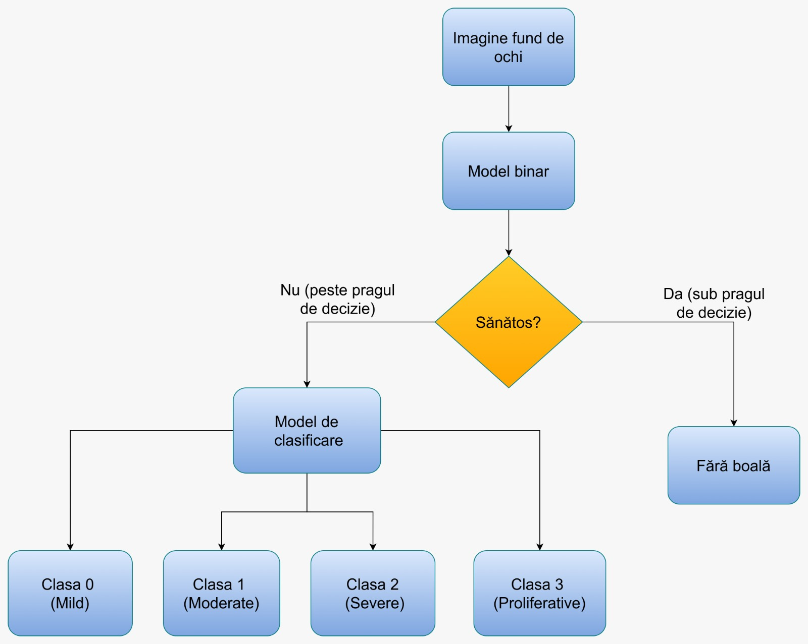
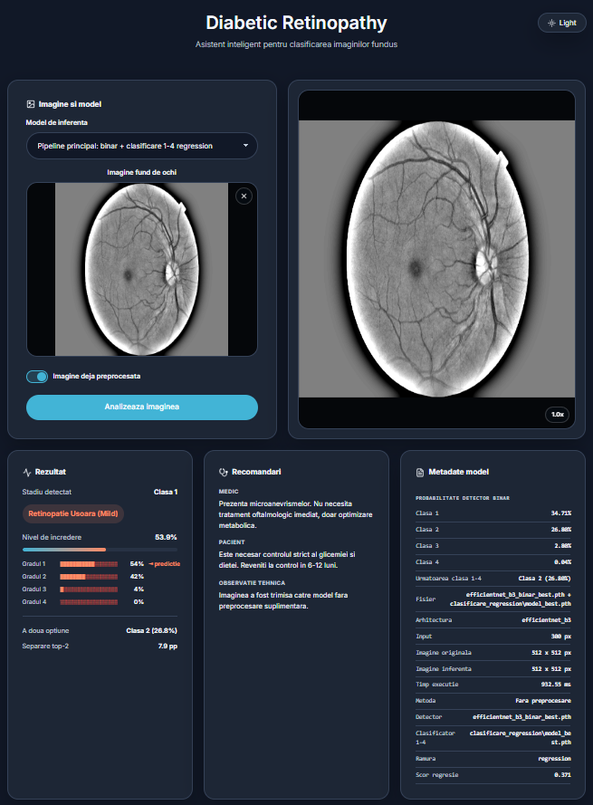
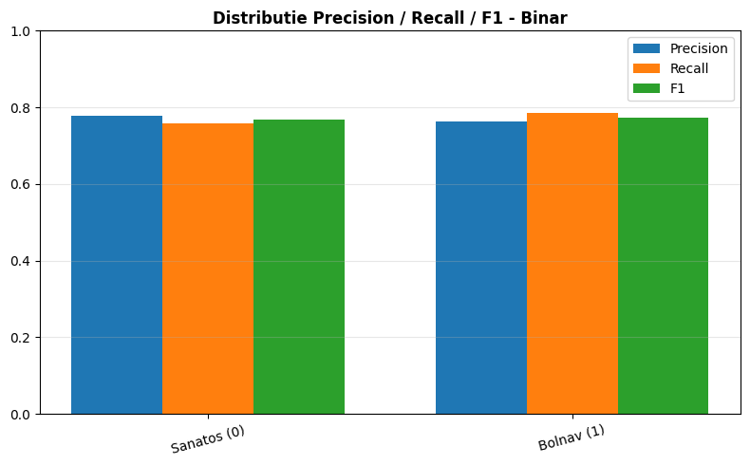
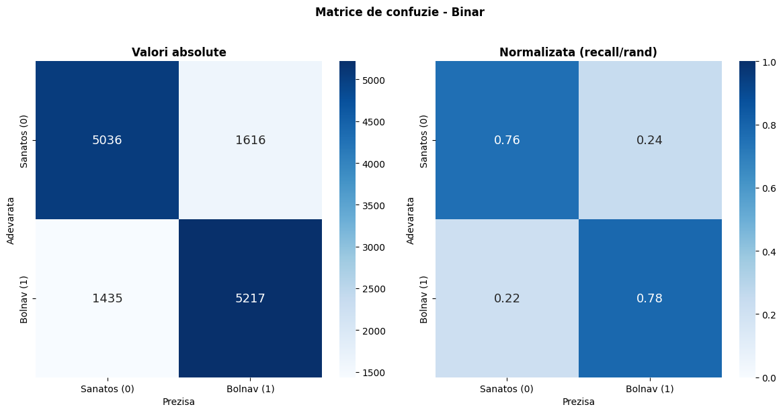
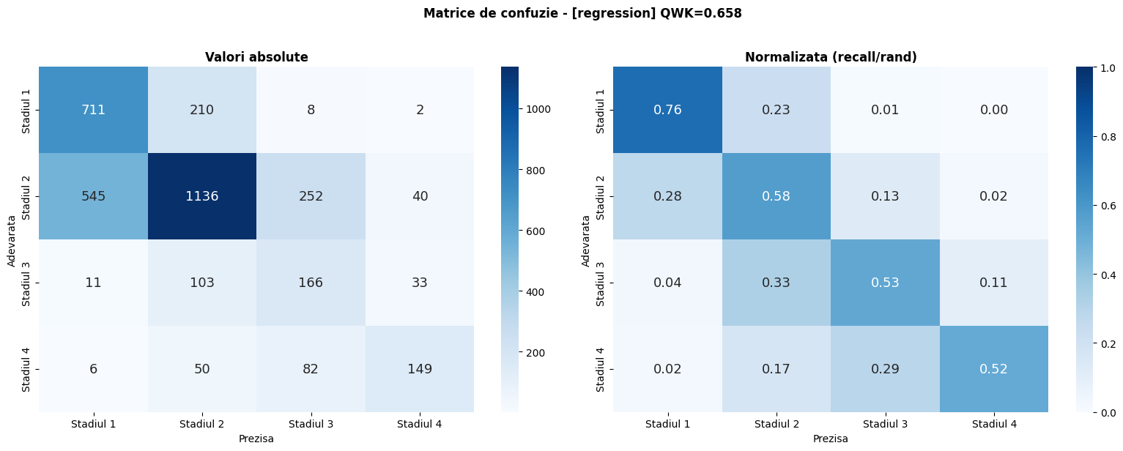
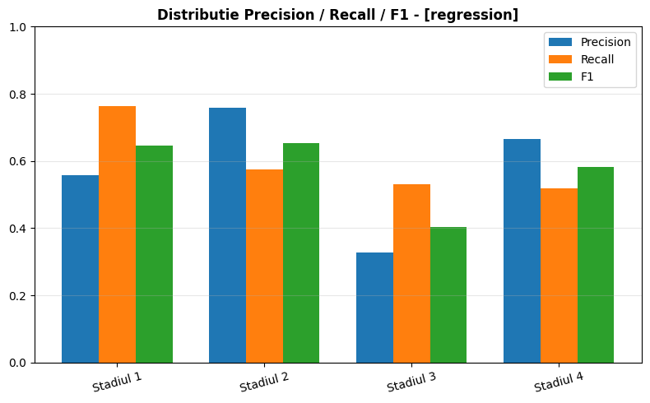
Universitatea Națională de Știință și Tehnologie POLITEHNICA București
Facultatea de Electronică, Telecomunicații și Tehnologia Informației
Specializarea Tehnici Avansate de Imagistică Digitală (TAID)
„ Analiza imaginilor cu fund de ochi pentru ajutor în diagnosticul retinopatiei diabetice”
Introducere / Motivare
• Retinopatia diabetică este o cauză majoră de pierdere prevenibilă a vederii.
• Screening-ul automat poate sprijini medicii prin trierea rapidă a imaginilor fundus.
• Problema este dificilă deoarece clasele 0–4 sunt ordonate clinic, iar leziunile incipiente sunt subtile.
Student Stancovici Marian
Profesor Coordonator
Conf. Dr. Ing. Laura-Maria Florea
2. Stadiul actual al domeniului
• Metodele moderne folosesc rețele CNN și transfer learning pentru clasificarea imaginilor retiniene.
• Literatura evidențiază arhitecturi precum ResNet, Inception, EfficientNet și modele explicabile.
• Provocări: dezechilibru de clase, variații între dataset-uri și risc de data leakage.
.
5. Rezultate
• Model binar EfficientNet-B3: cel mai bun AUC pe validare = 0,8602.
• Cross-entropy multiclasă: Accuracy test = 0,6618; QWK = 0,6247.
• Regresie 1–4: QWK test = 0,6440, cu praguri optimizate pe validare.
• Formularea ordinală obține cel mai bun QWK test = 0,6561; 93,2% dintre erori sunt la un singur grad.
3. Contribuția studentului
• Construirea unui pipeline PyTorch pentru încărcare, preprocesare, antrenare și evaluare.
• Compararea arhitecturilor și funcțiilor de pierdere pe seturi APTOS, EyePACS și Balanced_Aug.
• Identificarea data leakage în Diabetic_Balanced_Data și folosirea unui split grupat.
• Integrarea modelelor într-o aplicație web de inferență Flask + React.
• Integrarea cu sistemul final în două etape: binarizare -> clasificare
4. Evaluarea performanțelor
• Metrici urmărite: Accuracy, Macro F1, AUC și Quadratic Weighted Kappa.
• Analiza include matrice de confuzie, curbe ROC și rapoarte precision/recall/F1.
• Experimentele finale separă detecția binară de gradarea severității pe clasele 1–4.
• Validarea urmărește atât scorul global, cât și distanța clinică dintre clasele confundate.
6. Concluzii
• Sistemul demonstrează utilitatea transfer learning pentru analiza imaginilor fundus.
• Abordarea în două etape permite separarea detecției bolii de gradarea severității.
• Direcții viitoare: augmentări mai robuste, Visual Transformers și cascadă binar + regresie 0–4

